Slide 1

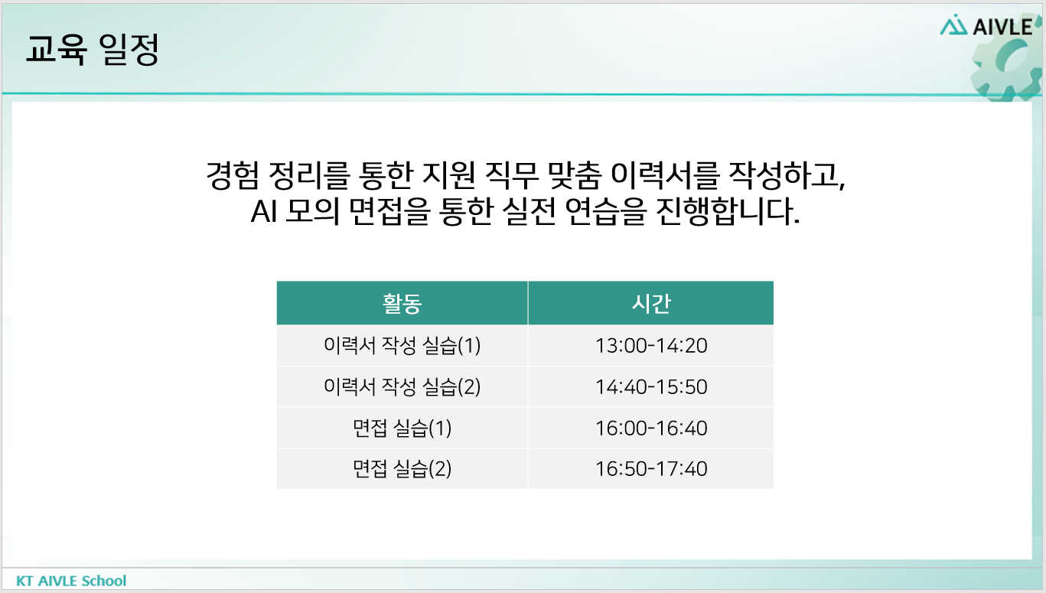

Slide 2
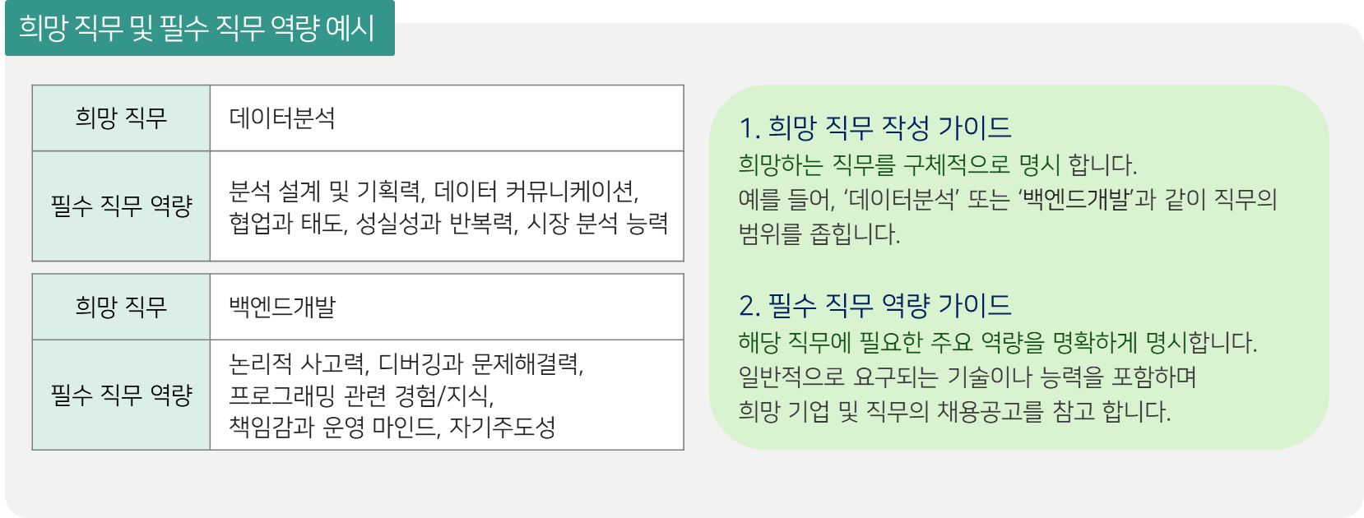
자기소개서 작성 실습
1. 이력서 작성 실습(1)
(실습1) 희망하는 기업(or 직무)를 탐색하고, 필수 직무 역량에 대해 작성합니다.
희망 직무 (본인의 희망하는 직무 작성)
필수 직무역량 (희망 직무의 필수 직무 역량 작성)
(실습2) 필수 역량과 매칭되는 나의 강점 키워드 3가지를 작성합니다.
강점키워드 | 내용

Slide 3
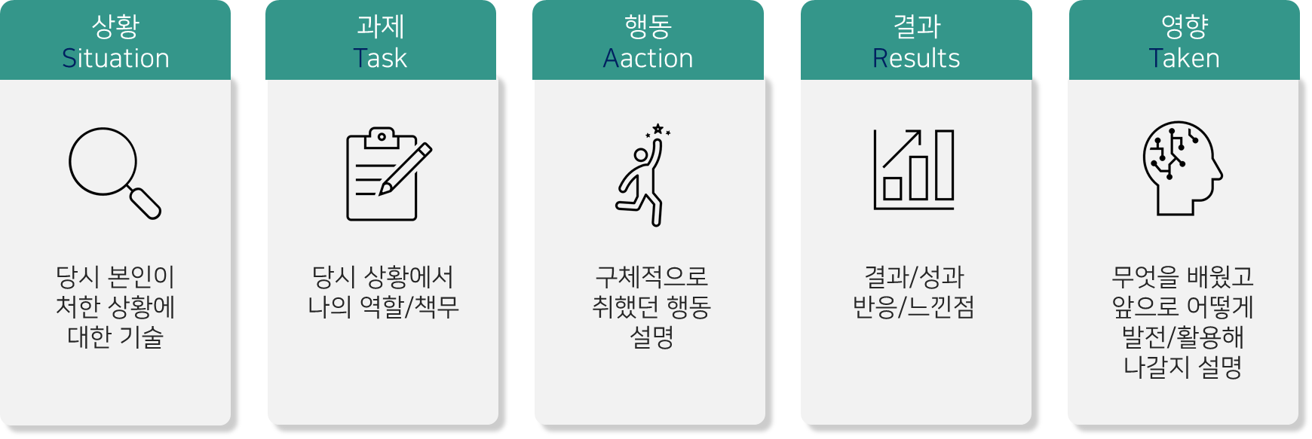
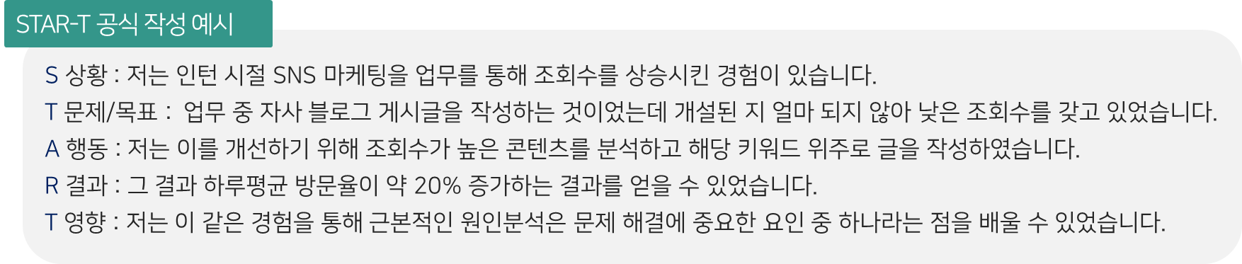
자기소개서 작성 실습
1. 이력서 작성 실습(1)
(실습3) STAR-T 공식을 활용하여 나의 강점 키워드를 보완합니다.
강점키워드 | 내용
 | S : T : A : R : T :
 | S : T : A : R : T :
 | S : T : A : R : T :

Slide 4
자기소개서 작성 실습
1. 이력서 작성 실습(1)
(예시1) 데이터 분석
희망 직무 (본인의 희망하는 직무 작성) | 데이터분석
필수 직무역량 (희망 직무의 필수 직무 역량 작성) | 분석 설계 및 기획력, 데이터 커뮤니케이션, 협업과 태도, 성실성과 반복력, 시장 분석 능력
강점 키워드 | 내용
분석 설계 및 기획력 | 앱 사용자 이탈률 증가 원인을 분석할 때, 데이터를 단순 비교하는 대신 요일, 시간대, 유입경로 등 다양한 기준으로 구조화했습니다. 이후 각 변수 간의 관계를 R과 Python을 활용하여 분석해 특정 광고 캠페인이 주요 원인임을 도출했습니다. 이러한 방식으로 문제를 분해하고 가설을 설정하는 강점을 가지고 있습니다.
데이터 커뮤니케이션 | 분석 결과를 팀원들에게 공유할 때, 복잡한 수치 대신 핵심 인사이트를 시각화해 쉽게 이해할 수 있도록 전달했습니다. 특히 이탈률과 유입 경로 간 관계를 차트로 표현해 비전문가도 빠르게 인지할 수 있도록 했고, 실무 적용 가능성까지 고려한 설명하여 신뢰를 얻었습니다.
협업과 태도 | 저는 협업 속에서도 유연하게 의견을 조율하며 결과 중심의 팀워크를 추구합니다. 데이터 분석 이후 캠페인 개선안을 함께 도출하고 테스트까지 진행했습니다. 분석가의 역할에 그치지 않고, 문제해결의 전 과정을 함께한다는 태도로 실질적인 성과를 만들어냈습니다.
(예시2) 백엔드 개발자
희망 직무 (본인의 희망하는 직무 작성) | 백엔드개발
필수 직무역량 (희망 직무의 필수 직무 역량 작성) | 논리적 사고력, 디버깅과 문제해결력, 프로그래밍 관련 경험/지식, 책임감과 운영 마인드, 자기주도성
강점 키워드 | 내용
논리적 사고력 | 복잡한 사용자 요청 처리 로직을 개발할 때, 흐름을 분기별로 명확히 구조화하고 예외 상황을 체계적으로 고려하여 안정적인 API를 구현한 경험이 있습니다. 문제의 원인을 빠르게 파악하고, 기능 간 관계를 논리적으로 정리해 코드 품질을 높였습니다.
디버깅과 문제해결력 | 배포 후 간헐적으로 발생하는 서버 오류를 추적하기 위해 로그 분석과 재현 테스트를 반복했습니다. 결과적으로 특정 입력값에서 발생하는 NullPointerException 문제를 발견하고, 입력 유효성 검사 로직을 개선하여 문제를 해결했습니다.
자기주도성 | 프로젝트 초기 요구사항이 불명확한 상황에서도 문서화되지 않은 레거시 코드를 분석하고, 직접 관련 기능 흐름도를 그려 팀과 공유했습니다. 개발과 함께 전체적인 구조 이해와 개선 제안까지 주도적으로 수행한 경험이 있습니다.

Slide 5
자기소개서 작성 실습
1. 이력서 작성 실습(2)
(실습4) 기준에 맞춰 3가지 항목에 맞게 자기소개서를 작성합니다.
[KT 자기소개서 항목]
※ 자기소개서 내 개인을 식별할 수 있는 정보 (성명, 가족관계, 출신지, 학교명, 지도교수명 등)는 작성을 금하여 주시기 바랍니다. ▶ 대졸 신입 (2025년 상반기 KT 대졸 신입) 1. 지원한 직무와 관련된 본인의 역량(지식/Skill/경험 등)과 열정, 노력(프로젝트, 공모전, 대외활동, 논문 등)에 대해 기술해 주십시오. (최대 800자 입력 가능) 2. AI기술을 활용하여 해결한 문제나 수행한 프로젝트에 대해 구체적으로 기술하여 주십시오. (단, 문제해결 과정 또는 프로젝트 과정에서 AI기술을 활용(적용)한 구체적인 방법과 본인의 역할 및 기여도를 반드시 포함하여 작성) (최대 600자 입력 가능) 3. KT의 핵심가치 중 본인에게 가장 중요한 가치를 선택하고, 그 이유와 이를 실현하기 위해 노력한 경험을 구체적으로 기술하여 주십시오. (최대 600자 입력 가능)
구분 | 내용
성장과정 및 가치관 | 직무에 적합하게 성격과 가치관이 작성되어 있는가?
 | 기업의 조직 문화에 잘 융화될 수 있는 내용이 확인되도록 작성되었는가?
 | 본인의 가치관과 회사의 가치가 자연스럽게 연결되었는가?
지원동기 | 조직의 특성과 타 기업과의 차별성을 이해하는 내용이 포함되어 있는가?
 | 희망 직무에 적합한 인재임을 보여줄 수 있도록 작성되었는가?
 | 직무에 대한 애정과 구체적인 계획이 작성되어 있는가?
입사후 포부/ 조직 적응 | 회사의 성장에 대한 구체적인 비전이 제시되어 있는가?
 | 지원자의 장기적인 역량향상 목표와 실현 가능한 계획이 작성되어 있는가?
직무 역량 및 경험 | 직무와 조직 생활에 필요한 역량을 예측하여 도움이 될 수 있는 구체적인 경험을 중심으로 작성되었는가? - 지식 : 관련 전공에서 배운 이론이나 지식을 소개 - 스킬 : 필요한 기술에 대한 숙련도 강조 - 경험 : 프로젝트나 공모전 참여 경험을 구체적으로 서술
 | 해당 역량이 입사 후 직무 수행이나 조직에 어떤 방식으로 도움이 될 수 있을 지 구체적으로 서술 되었는가?
팀워크/협업 | 팀워크에 대한 본인의 생각과 가치를 실현한 경험을 중심으로 작성되었는가?
 | 어려운 상황에서의 극복 방법 및 입사 후 발전 가능성이 언급되었는가?

Slide 6
자기소개서 작성 실습
1. 이력서 작성 실습(2)
(실습4) 기준에 맞춰 3가지 항목에 맞게 자기소개서를 작성합니다.
[KT 자기소개서 항목]
※ 자기소개서 내 개인을 식별할 수 있는 정보 (성명, 가족관계, 출신지, 학교명, 지도교수명 등)는 작성을 금하여 주시기 바랍니다. ▶ 석사 신입 (2025년 상반기 KT 석사 신입) 1. KT 및 해당 직무에 지원한 동기를 서술하시고, 입사 후 해당 직무의 전문가로 성장하기 위해 어떠한 노력을 기울일 것인지 구체적으로 기술해 주십시오. (최대 500자 입력가능) 2. 지원한 직무와 관련하여 본인이 수행한 대표적인 연구 또는 프로젝트 경험을 구체적으로 서술하시고, 이 과정에서의 협업 또는 난관을 극복한 사례를 기술해 주십시오. (최대 800자 입력가능) 3. 지원한 직무와 관련된 본인의 역량(지식, Skill, 개발 능력, 경험 등)에 대해 구체적으로 서술하시고, 이 역량을 향상시키기 위해 본인이 기울인 노력이나 활동에 대해 기술해 주십시오. (최대 500자 입력가능)
구분 | 내용
성장과정 및 가치관 | 직무에 적합하게 성격과 가치관이 작성되어 있는가?
 | 기업의 조직 문화에 잘 융화될 수 있는 내용이 확인되도록 작성되었는가?
 | 본인의 가치관과 회사의 가치가 자연스럽게 연결되었는가?
지원동기 | 조직의 특성과 타 기업과의 차별성을 이해하는 내용이 포함되어 있는가?
 | 희망 직무에 적합한 인재임을 보여줄 수 있도록 작성되었는가?
 | 직무에 대한 애정과 구체적인 계획이 작성되어 있는가?
입사후 포부/ 조직 적응 | 회사의 성장에 대한 구체적인 비전이 제시되어 있는가?
 | 지원자의 장기적인 역량향상 목표와 실현 가능한 계획이 작성되어 있는가?
직무 역량 및 경험 | 직무와 조직 생활에 필요한 역량을 예측하여 도움이 될 수 있는 구체적인 경험을 중심으로 작성되었는가? - 지식 : 관련 전공에서 배운 이론이나 지식을 소개 - 스킬 : 필요한 기술에 대한 숙련도 강조 - 경험 : 프로젝트나 공모전 참여 경험을 구체적으로 서술
 | 해당 역량이 입사 후 직무 수행이나 조직에 어떤 방식으로 도움이 될 수 있을 지 구체적으로 서술 되었는가?
팀워크/협업 | 팀워크에 대한 본인의 생각과 가치를 실현한 경험을 중심으로 작성되었는가?
 | 어려운 상황에서의 극복 방법 및 입사 후 발전 가능성이 언급되었는가?

Slide 7
자기소개서 작성 실습
1. 이력서 작성 실습(2)
(예시1) 성장과정/가치관
[AI트랙] (출처: 잡코리아, 2023년 삼성증권 SW 개발 직무 합격 자소서)
'모든 경험과 학습은 도움이 된다'라는 생각을 가지고 있으며, 어려운 주제라 하더라도 흥미 있기만 하다면 간략하게라도 공부해 봐야 한다 생각합니다. 또한 개발자로서 살아가는 데 있어서 Computer Science 기초 지식이 중요하다 생각하여, 학부 시절 수강할 수 있는 전공과목들을 최대한 수강하여 들어 전공 기초를 채웠습니다. 다양한 분야의 전공 지식을 바탕으로 어떠한 문제/고민 상황을 맞닥뜨렸을 때 대략적으로 어떤 과목/지식과 연관되어 있음을 빠르게 생각 및 알아야 할 키워드를 뽑아냄으로써 빠르게 해결할 수 있는 능력을 갖추었습니다.
"실천에서 배우는 경험"
과거에는 '실천은 언제든 가능하며 궁금한 것에 대해 새로운 지식들을 알아가는 것이 우선'이라는 잘못된 생각을 하였습니다. 스스로의 프로그래밍 역량에도 자신이 있고, 언제든 해낼 수 있다는 생각에 새로운 도전들을 미루다 보니, 또 다른 경험을 할 기회를 얻지 못하던 것을 깨닫고 기존의 잘못된 생각을 버리고 OOO에 입과 하여 행동함으로써 경험을 배워나가고 있습니다.웹 개발 트랙 이슈를 통한 Spring Framework에 대한 지식의 함양과, 프로젝트를 통한 개발 과정에 대한 이해와 결과물 산출로 인한 성취감을 통하여 또한 이러한 노력을 바탕으로 우수 교육생에 선정되어 삼성전자(리서치) 연계 프로젝트에 참여함으로써 실천이 또 다른 기회를 불러오기 때문에 새로운 것에 도전하고 실천하는 것이 중요하다는 것을 다시 깨달았습니다.또한 알고리즘을 단순히 이해하는 것을 떠나, 문제풀이 스터디에 참여하여 문제를 꾸준히 풀어오는 과정을 통해 SW 역량 테스트 B형을 취득하였고, 약 250일간 하루도 빠짐없이 알고리즘 문제를 풀어오고 있으며 경쟁적 프로그래밍 트레이닝 사이트인 OOO에도 참여하고 있습니다.
"협업 실패에서 배우는 경험과 극복"
기본적으로 저는 주변 사람들을 신뢰하는 편입니다. 졸업 프로젝트를 협업할 때 동료가 알려주는 진행 상황을 그대로 믿어 프로젝트가 잘 이루어지고 있다 착각하다, 막바지에 아무것도 이루어지지 않은 것을 인지하여 수습하였던 경험이 있습니다. 이 경험에서 프로젝트에서 인적관리가 중요하다는 것을 깨달았습니다. 이런 경험을 바탕으로 OOO에서 협업 프로젝트를 진행할 때, 활발한 코드 리뷰를 주장 및 도입하여 서로의 진행 상황을 트래킹 하였습니다. 또한 Stacked Changes 방식을 사용하여 기능의 구현에 대해 활발하게 리뷰하여 더 좋은 코드의 구현 방법에 대해 서로 이야기해 볼 수 있는 기회였으며,
이를 통해 우수 프로젝트에 선정될 수 있었습니다.
[DX트랙] (출처: 잡코리아, 2022년 삼성전자 마케팅기획 직무 합격 자소서)
우수한 성적과 함께 학업에 집중하면서도 다방면으로 역량을 쌓으려 노력했습니다. 때문에 아르바이트, 동아리활동, 봉사활동, 인턴 등 수많은 활동을 놓치지 않았습니다. 한 프랜차이즈 빵집에서 1년간 샌드위치 제조 기사로 일할 당시, 귀가 들리지 않는 손님을 응대한 경험이 있습니다. 손님께서 제게 손짓으로 무언갈 요구했으나 저는 그 손짓을 알아듣지 못해 손님을 당황케 하고 말았습니다. 사람을 대하는 일에 자신 있던 제가 처음으로 부족함이란 감정을 느꼈고, 저는 '스스로의 서비스가 모든 고객에게 적절히 사용되려면 어떤 역량이 필요한가?'를 깊게 고민했습니다. 그리고 해당 손님이 가게에 자주 방문한다는 사실을 인지하여 부족하게나마 수어를 익혔습니다. 이후 그 손님의 손짓이 맛있는 빵을 추천해 달라는 의미였음을 깨달았고, 이후에도 자주 방문해 주시는 그분을 더욱 반갑게 맞이할 수 있었습니다.또 하나의 사건으로, 저는 한 마케팅 대행사에서 인턴으로 근무하며 여러 업체의 광고 대행 업무를 보조하였습니다. 저는 주로 업체의 시즌별 마케팅 기획안을 작성하거나, 콜드체인 유통기업의 판매 실적을 분석하여 보고하는 업무를 진행하는 등 다방면에서 업무를 경험하였습니다. 새롭게 론칭할 제품의 특성을 파악해 그에 맞는 효과적인 홍보 문구를 직접 설계하기도 했습니다. 이후 조직원들과 함께 광고 촬영 일정을 소화하며 마케팅 전략 수립의 전반적 과정을 깨우쳤습니다. 이러한 과정 역시 고객 만족을 실현하고자 하는 책임감이 없었다면 하지 못했을 일입니다.
각자 다른 개성과 성향, 스타일을 가진 사람들과의 만남과 협력, 그 가운데에는 타인의 입장을 먼저 생각하는 마음이 있었습니다. 사람을 대하는 일에 꽤 소질이 있으며, 큰 보람을 느끼는 제 자신을 발견할 때마다 해당 분야로 나아가야겠다는 다짐을 했습니다. 정확히는 사람의 마음을 움직일 만한 마케팅 전략을 꾸미고 실행하며, 나아가 그들의 생활에 편리함을 가져다주는 것입니다. 이러한 다짐을 바탕으로 고객과의 활발한 커뮤니케이션을 통해 유의미한 성과를 낼 수 있도록 할 것입니다. 삼성전자가 생활가전, 스마트폰 통신장비 등 모든 기술력에 있어 선두에 있는 것처럼, 저 또한 성장을 멈추지 않고 귀사의 명성에 걸맞은 사람이 되고자 합니다. 늘 그랬듯 저를 대하는 타인의 입장에서 먼저 생각하고, 빠르게 변화하는 그들의 니즈를 세밀히 분석해 나갈 것입니다.

Slide 8
자기소개서 작성 실습
1. 이력서 작성 실습(2)
(예시2) 지원동기
[AI트랙] (출처: 잡코리아, 2023년 LG전자 SW 개발 직무 합격 자소서)
회사를 선택하는 데 있어서 가장 중요한 기준은, 좋은 동료들과 함께 노력한 결과가 실제 사람들에게 도움이 될 수 있는가 입니다.개발자로서의 꿈이자 목표는 스스로 유명해지거나 돈을 많이 버는 것이 아닙니다. 만든 프로그램으로 인해 시간을 절약하고 편리한 삶을 누리는 것을 지켜본다면 만족하며, 이를 원동력 삼아 새로운 개발에 몰입할 것입니다.
H&A 사업부는 실생활에 밀접한 가전을 개발해오고 있으며, Signature와 Object Collection 브랜드를 통한 개인화된 디자인 및 UP 가전을 통한 제품군 별로 다양한 편의 기능을 추가 제공함으로써 가전 시장을 선도하고 있습니다. 또한 ThinQ를 통한 편리한 스마트홈서비스를 제공함으로써 고객들의 삶을 개선해오고 있습니다.또한 LG전자는 현재에 안주하지 않고 고객 니즈를 충족하기 위하여 혁신적인 제품들을 내놓고 있습니다.
대표적으로 기존에는 아무도 의류를 관리한다는 생각을 하지 못하였지만, 스타일러를 출시하여 세탁이 어렵거나 일상적으로 착용하는 의류 관리를 쉽게 할 수 있게 하였습니다. 또한 틔운과 홈 브루와 같이 가정 내에서 특별한 경험을 원하는 고객들을 만족시켜오고 있습니다. 가장 최근에는 개인적으로 가장 기대하며 사용자들의 삶을 개선할 것이라 생각되는 세탁건조기를 세계 최초로 공개함으로써, 지속적인 발전과 고부가가치의 시장을 개척해 나가고 있습니다.
1) 사람들의 실생활에 밀접하게 관련되어, 사용자들에게 직접적으로 도움을 줄 수 있는 것
2) 혁신적인 제품을 개발함으로써 사용자들에게 더 나은 생활환경을 제공할 수 있는 것
3) 기능을 지속적으로 개선 및 추가함으로써 사용자들에게 더 나은 기술을 제공하는 것
LG전자, 그리고 H&A 사업부는 이러한 저의 개발 지향과 일치하여 개발 목표를 잘 실현할 수 있는 환경이라 확신하였으며, 함께 고객의 편리한 삶 경험을 위해 기술을 개발 및 발전시켜나가고 싶어 지원하였습니다.
[ DX트랙] (출처: 잡코리아, 2024년 LG전자 상품기획 직무 합격 자소서)
"고객 중심의 기술 혁신"이 돋보이는 LG전자에서 글로벌 1인 가구 시장을 선도하는 상품을 기획하고자 지원했습니다.고객의 생활 양식을 이해하는 것은 상품 기획의 핵심입니다. 라이프스타일 변화를 빠르게 파악함으로써 차별화된 고객 경험을 제공할 수 있기 때문입니다. 따라서 저는 고객의 삶과 밀착되어 라이프스타일을 향상시킬 수 있는 분야의 기획자가 되고자 합니다.
사람들의 삶에 관심이 많은 저는 1인 가구의 라이프스타일에 주목해 왔습니다. 성인이 된 후 혼자 살림을 꾸려오면서 좁은 주거 면적, 침실과 부엌의 구분이 없는 집 구조, 혼자서 집을 관리해야 하는 생활 패턴 등 1인 가구의 현실에 맞는 가전 제품의 필요성을 절실히 느꼈습니다. 1인 가구가 전 세계적으로 증가하는 추세인 만큼, 시장별 1인 가구 특성에 적합한 홈 라이프 솔루션을 마련하여 라이프스타일 발전에 기여하고 싶습니다.
이러한 제 목표를 가장 잘 이룰 수 있는 곳이 바로 "고객 경험에 진심"인 LG전자라고 판단했습니다. LG전자의 기술 혁신은 고객 중심 비즈니스가 돋보이기 때문입니다. 특히 사용자의 상황과 필요에 공감하는 AI 스마트홈 생태계를 구축해 나가는 점이 인상적이었습니다. 반려묘 가정을 위한 에어로 캣, 최적의 냉방을 제공하는 AI 에어컨, 타사 제품과의 연동을 가능케 한 AI홈 허브 씽큐 온 등, LG전자 제품에는 고객에 대한 깊은 고찰이 담겨 있습니다.
한편, 저는 컴퓨터학과 이중전공과 코딩 교육 회사 인턴 경험을 통해 IT 기술에 대한 지식과 관심을 확장해 오며, IT 기술이 생활의 발전을 이끄는 핵심 동력임을 체감했습니다. 이러한 제 가치관은, AI와 IoT 등 IT 기술을 가전과 결합해 스마트홈 솔루션을 확장해 나가는 LG전자의 비전과 일치합니다. 따라서 저의 배경지식과 분석력을 발휘해 1인 가구를 비롯한 다양한 가구 형태에 맞는 AI 홈 솔루션을 기획할 것입니다. 이제부터, 가전에 기술을 더해 고객 경험을 지속적으로 향 상시켜온 LG전자의 비전에 동참하겠습니다.

Slide 9
자기소개서 작성 실습
1. 이력서 작성 실습(2)
(예시3) 입사 후 포부/조직 적응
[AI트랙] (출처: 링커리어, 2024년 삼성전자 DS부문 TSP SW개발 직무 합격 자소서)
[경청 그리고 안주하지 않는 도전]
‘삼성전자’는 정상의 자리에 있는 기업임에도 그에 안주하지 않고 계속 도전하는 기업입니다.
끊임없는 노력으로 3nm 양산에 성공하였으며, 변해가는 반도체 시장에 맞춰 비메모리 반도체, 후공정 분야의 성장을 위해서도 많은 도전을 하고 있습니다.
그리고 이러한 성공 및 도전에는 고객, 세상의 소리에 귀 기울이는 경청이 함께 했습니다. 前 이병철 회장님 또한
임원실에 경청이라는 단어가 붙어있을 만큼 경청을 매우 중요시하셨습니다. 저 또한 도전을 좋아하고 경청을 중요하게 생각합니다. 18년도 고깃집에서 아르바이트를 하며 장비의 도입과 숯 변경이라는 도전을 통해 매출을 1.5배 이상 상승시킨 경험이 있습니다. 그리고 경청을 통해 18년도 교내 마술동아리 ‘우파니샤드’의 회장을 맡아 회원 수를 2배 이상 늘린 경험이 있습니다. 임원들과 매주 회의를 진행하였으며, 익명 카카오톡을 운영해 회원들의 니즈를 파악하고 적용했습니다. 이처럼 끊임없이 도전하는 삼성전자에서 함께 경청하고 도전하고 싶습니다.
입사 후 단기적으로는 경청을 중요히 하여 조직에 잘 적응하고, 고객의 이야기에 귀 기울여 신뢰성 있는 엔지니어가 될 것입니다. 장기적으로는 끊임없이 도전하여 더 나은 새로운 방법들로 최고의 가동률, 양품률을 뽑아낼 수 있는, 그리고 매출 증가에 직접적인 영향을 줄 수 있는 창의적인 엔지니어로 거듭나고 싶습니다.
[ DX트랙] (출처: 링커리어, 2024 PTKOREA 데이터분석 직무 합격 자소서)
[세상을 이롭게]
회사를 선택하는 데 있어서 중요한 것은 급여나 명예가 아닌, 방향성과 가치입니다.
‘세상을 이롭게 함으로 나를 이롭게 하자'라는 저의 가치관과 삶의 방향성이, 데이터/테크/크리에이티브의 융합을 통해 고객의 지속 가능한 성장과 고객들을 위한 솔루션을 제공하는 PTKOREA와 닮아있기에 동행하고자 지원했습니다.
PTKOREA는 누구보다 시대의 발 빠른 변화를 읽어, 고객과 함께 성장할 수 있는 방법을 찾아냅니다. 고객의 새로운 경험을 위해 한발 앞서 디지털 비즈니스의 영역을 넓혀가는 PTKOREA의 행보에, 방대한 데이터로 가치있는 인사이트를 제공하며 성장할 수 있는 곳임을 확신하게 되었습니다. 새로운 목표를 향해 나아가고, 지속 가능한 성장을 꿈꾸며 실천하는 PTKOREA 임직원과 함께 성장하고 싶습니다. 음성/언어(한국어, 영어)/시각/Wi-Fi 무선신호 정보를 활용한 다양한 프로젝트 및 연구 경험을 바탕으로, 입사 후 주어진 데이터를 다각도로 분석하여 유의미한 인사이트를 도출하도록 노력하겠습니다.
주어진 미디어 데이터의 특징을 분석하겠습니다. 석사과정에서 여러 모달리티를 다루며, 주어진 데이터의 특징에 따라 처리 방법이 달라짐을 배웠습니다. 언어에 맞게, 특성에 맞게 데이터를 처리하도록 상관관계 등을 시각화하며 데이터를 분석하겠습니다.빠르게 변화하는 머신러닝의 흐름을 따라가며 전문적인 역량을 확장하겠습니다. 데이터 분석가로 성장하기 위한 핵심 역량은 빠르게 변화하는 기술의 흐름을 따라가며 현업에 적용하는 것입니다. 유의미한 인사이트를 도출하기 위해, 끊임없이 도전하며 안주하지 않겠습니다.
글로벌 인재로 성장하기 위해, 영어를 학습하겠습니다. 중학교 시절 6개월의 유학 경험으로 꿈에서 영어로 대화할 정도로 언어 구사력이 향상했습니다. 그러나 끊임없이 사용하지 않으면 휘발되어 도태됨을 배웠습니다. 오늘보다 더 나은 내일, 성장하는 인재가 되겠습니다. 선두적이고 주체적인 인재로, 혁신에 기여하겠습니다.

Slide 10
자기소개서 작성 실습
1. 이력서 작성 실습(2)
(예시4) 직무 역량 및 경험
[AI트랙] (출처: 잡코리아, 2023 KT SW개발자 직무 합격 자소서)
저는 IT 개발자로 성장하기 위해 OO아카데미의 교육과정을 통해 프로그래밍의 기본기를 닦고, 빅데이터 경험을 통해 데이터 분석을 통한 의사결정을 배웠습니다.
첫째로, OO아카데미에서 웹 개발 및 데이터 분석에 필요한 제반 지식과 프로젝트 경험을 쌓았습니다. 프로그래밍 언어로써 Python, JavaScript에 대해, 프레임워크로써 Django, Vue, React에 대해 학습하고 활용하는 경험을 했으며, 각종 알고리즘에 대한 학습도 더했습니다. 특히 프로그래밍 언어조차 처음 배우는 단계에서 알고리즘 문제를 컴퓨터 언어로 푸는 일은 도전적인 과정이었습니다. 하지만 매일매일 배웠던 알고리즘을 복습하고, 정리한 내용을 notion과 github을 통해 꾸준히 업로드하면서 알고리즘 역량을 점차 향상시킬 수 있었습니다. 그리고 이러한 경험을 통해 아무리 어려운 것들이더라도 꾸준한 학습을 통해 극복할 수 있다는 점을 배웠습니다.
둘째로, 빅데이터 팀 프로젝트를 통해 데이터를 통한 합리적 의사결정을 배웠습니다. 유저 평점 기반 추천 알고리즘을 만드는 팀 프로젝트를 하면서 협업 필터링 기반의 KNN 알고리즘을 활용하는 경험을 하였습니다. 그리고 이러한 활동을 통해 수많은 데이터 중 필요한 데이터만 골라 이를 알고리즘을 통해 의사결정 과정에 활용하는 과정을 경험할 수 있었습니다. 따라서 이러한 경험을 바탕으로 다양한 내부, 외부 데이터를 분석한 결과를 비즈니스 모델에 적용하여 새로운 인사이트를 도출할 수 있는 사원이 되겠습니다.
[ DX트랙] (출처: 링커리어, LG전자 상품기획 직무 합격 자소서)
“데이터 기반의 고객 분석 역량”
OOO 인턴으로 일하며 대학생 프로모션에서 내부 데이터를 활용해 전략을 수립했습니다. 강의 리뷰와 커뮤니티 게시글 데이터를 분석하여 대학생들이 파이썬 과목 학습에 어려움을 겪고 있다는 페인포인트를 발견했습니다. 이에 자료집을 배포해 자사 강의로 유입시키기 위한 CRM 전략을 수립했고, 그 결과 9%라는 높은 가입 전환율 달성에 기여했습니다.또한 앱 개발 프로젝트 PM으로서 타깃 데이터를 분석하여 서비스를 기획했습니다. 기획 초기, “관여도에 따라 소비 행태가 다를 것”이라는 가설을 검증하고자 설문조사를 통해 약 500건의 타깃 데이터를 수집했습니다. 이후 파이썬을 사용해 수치 데이터를 원그래프로 시각화했고, 비정형 데이터는 챗GPT로 단어 빈도 분석과 내용 요약을 진행했습니다. 그 결과 “고관여자일수록 음악을 디깅하고 타인과의 의견 공유를 즐긴다”는 인사이트를 도출했고, 이를 바탕으로 앱 기능과 UI를 기획했습니다.
“타 직군과의 소통 역량”
앱 개발 프로젝트에서 8개월째 디자이너 및 개발자들과 꾸준히 협업하고 있습니다. 이 과정에서 다른 직군의 관점을 이해할 수 있었고 서로 다른 의견을 최종적으로 종합하는 경험을 쌓았습니다. 또한 디자인 및 개발 작업 중에 문제가 생기면 빠르게 대응하며 세부 앱 기능과 전반적인 프로젝트 일정을 유연하게 조정했습니다. 이로써 타 직군과의 소통에서 “의견 조율”과 “즉각 대응”의 중요성을 알게 되었습니다.
앞으로 제품 개발, 유통, 마케팅 등 유관부서와 원활히 소통하며 프로젝트를 성공적으로 운영하고 상품 기획 직무의 핵심 인재로 자리 잡겠습니다.

Slide 11
자기소개서 작성 실습
1. 이력서 작성 실습(2)
(예시5) 팀워크/협업
[AI트랙] (출처: 잡코리아, 2023 kt ds SW개발자 직무 합격 자소서)
OOOOO에서 WebRTC 기반 비대면 단체 클립 촬영 사이트에 백엔드/인프라 담당으로 참여하였을 때, 백엔드 팀원들 간에 적극적으로 코드 리뷰하는 것을 제안하였고, stacked diff 방식을 사용하여 코드 리뷰를 진행하였습니다. 또한 배워나가는 과정에 있기 때문에 백엔드 파트에서 명확하게 role을 설정하는 것이 아니라, 모든 작업 흐름을 코드 리뷰를 통해 따라가고 데일리 스크럼에서 그날 필요한 작업을 각자 선택하여, 백엔드에서 필요한 작업이 빠르게 작업되게 구성하였습니다.
이러한 과정은 코드 리뷰를 형식적으로 하는 것이 아니라 팀원들의 작업 내용을 전체적으로 따라가며, 발생할 수 있는 오류나 성능적으로 피해야 하는 상황을 모두 리뷰하며 해당하는 레퍼런스 문서를 첨부하였습니다. 'JPA에서 발생할 수 있는 N+1 문제를 사전에 발생할 수 있으니 조심하자', 'Join 정책은 어떻게 할 것인가?', 'Mapping은 양방향으로 하는 것이 맞는가, 단방향으로 하는 것이 맞는가'와 같은 논의를 통하여 주어진 상황에 대해 팀원들이 생각해 보고 각자가 생각하는 올바른 방향은 무엇인가와 이를 뒷받침하는 자료는 어떻게 되나를 공유함으로써 프로젝트의 완성도도 높이고 프로젝트에 대한 이해를 높일 수 있었습니다.
이를 통해 협업과 에자일에 대해 이해도를 높일 수 있었으며, 우수 프로젝트상을 받을 수 있었습니다.실제로, 프로젝트 중 코드 리뷰를 통해 서로의 작업 내용을 공유하고 협업을 강화했으며, 이 과정을 통해 팀워크의 가치를 실천하고 프로젝트 완성도를 높였습니다.
[ DX트랙] (출처: 링커리어, 현대모비스 영업관리 및 SCM지원 직무 합격 자소서)
[경진대회 수상을 통해 배운 협업과 창의적 사고의 중요성]
창업 아이디어 경진대회 수상을 위해 팀원들과 함께 프로젝트에 매진한 경험이 있습니다. 대회 준비를 위해 2개월 동안 주 2회 모임을 가지고, 각 모임에서 약 10시간씩 팀원들과 자료 조사와 의견 수렴을 진행했습니다. 피드백을 받으면서 아이디어를 구체화해 나갔고, 이 과정에서 큰 성취감을 느꼈습니다.
저는 자료 조사와 PPT 제작을 맡아, 가전제품의 정비 수요를 파악하기 위해 집중적으로 분석했습니다. 특히, 집 근처의 에어컨 수리점을 방문하여 수리기사님과 인터뷰를 진행하였습니다. 이 인터뷰를 통해 가전제품 수리의 계절적 수요 변화와 문제점을 깊이 이해할 수 있었고, 이를 바탕으로 우리 팀의 아이디어를 구체화하는 데 큰 도움을 주었습니다. 모든 팀원은 각자 맡은 역할에 최선을 다하며 공동의 목표인 1위 수상을 위해 헌신했습니다. 각자의 역할이 명확하게 정의되어 있었고, 정기적인 모임과 피드백을 통해 아이디어를 다듬고 개선했습니다. 결과적으로 저희 팀은 심사위원들로부터 극찬을 받으며 대상을 받을 수 있었습니다.
저희 팀이 최종적으로 제안한 아이디어는 'IoT를 활용한 가전제품 예측 정비 시스템'이었습니다. 이 시스템은 가전제품 수리의 수요가 계절성에 따라 변동하는 문제를 해결하기 위해 개발되었습니다. 이를 통해 안전 재고량을 감소시키고, 고객 서비스 수준을 향상할 수 있었습니다.
이 경험을 통해 협력과 팀워크의 중요성을 깊게 이해할 수 있었습니다. 모든 팀원이 각자의 역할을 충실히 수행하며, 공동의 목표를 향해 함께 노력하는 것이 얼마나 중요한지를 깨달았습니다. 또한, 혁신적인 아이디어가 실질적인 문제를 해결하는 데 어떻게 기여할 수 있는지 경험하면서, 문제 해결을 위한 창의적인 접근의 중요성을 느꼈습니다.

Slide 12
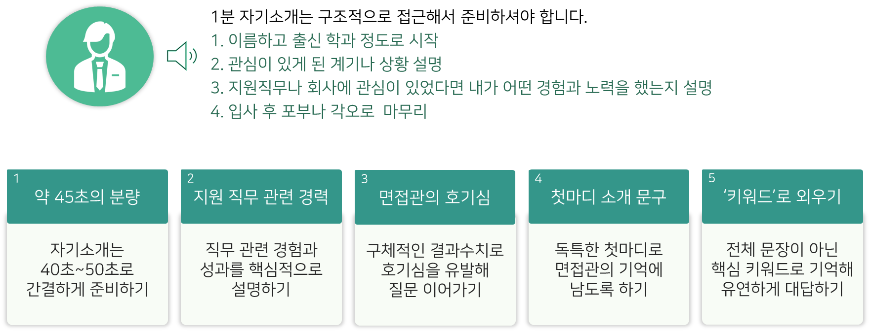
면접 실습
2. 면접 실습(1)
(실습5) 경험 정리 및 자기소개 실습지를 활용하여 1분 자기소개를 작성합니다.
구분 | 내용
서론
본론
결론

Slide 13
면접 실습
2. 면접 실습(1)
(예시1) 1분 자기소개
구분 | 내용
서론 | 안녕하십니까. 00기업 어플리케이션 개발 직무에 지원한 000입니다. 저는 ㅇㅇ교육과정에서 최적화를 추구하는 알고리즘 구현 능력과 실용성 있는 개발능력을 길러 왔습니다.
본론 | 1 년 동안 알고리즘 스터디를 통해 문제 특성을 기존과 다른 방법으로 개선하는 즐거움을 알았으며, 동시에 벡엔드 개발자로 Spring Boot를 활용한 토큰기반 로그인부터 위치기반 정보조회까지 다양한 API를 구현하였습니다. 또한 API를 좀 더 손쉽게 사용하려는 노력으로 Swagger를 사용한 경험도 있습니다. 신기술 중에서는 빅데이터, AI 기술을 프로젝트에 적용하여 최신기술에 대한 이해도를 높이기 위한 노력을 지속적으로 하였습니다.
결론 | 이처럼 코드 구현을 즐기는 태도와 실용적인 개발 능력으로 고객의 요구사항에 대해 최적의 방법을 적용하는 개발자가 되겠습니다. 감사합니다.

Slide 14
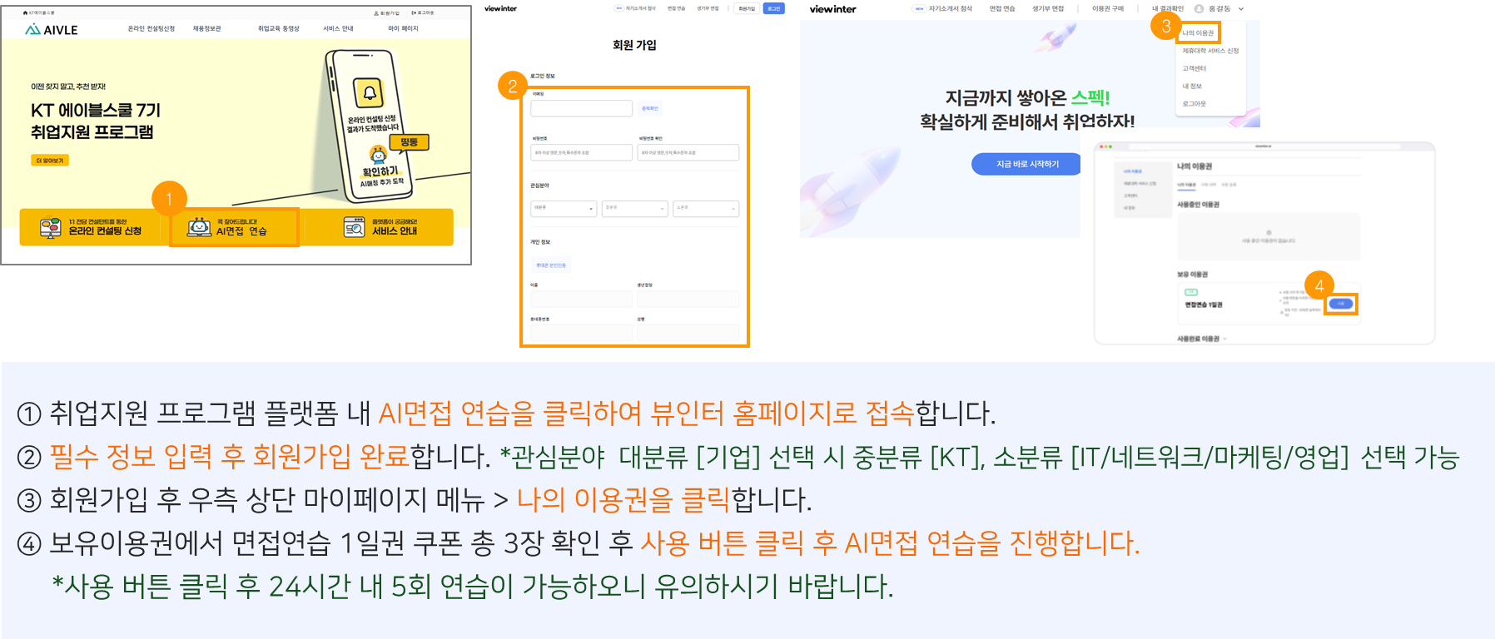
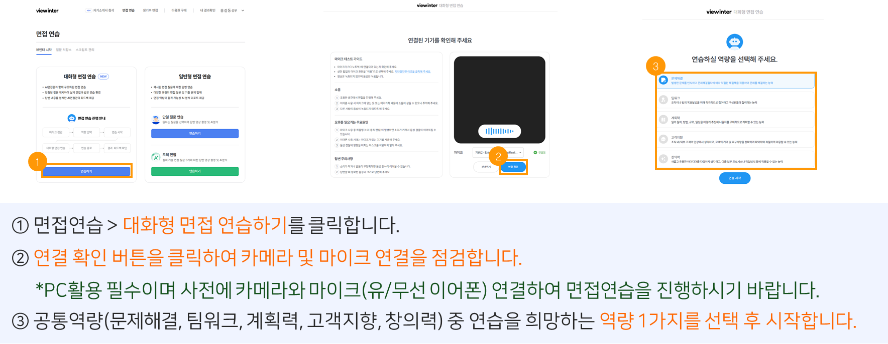
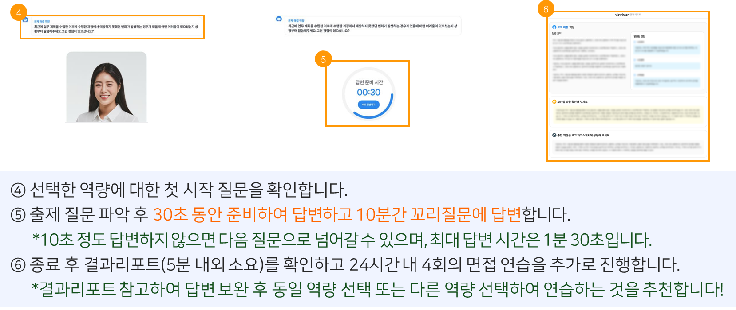
면접 실습
2. 면접 실습(2)
(실습5) 홈페이지에 접속하여 면접 실습을 진행합니다.
- 취업플랫폼: https://aivle.univjob.co.kr/

